Slide 1
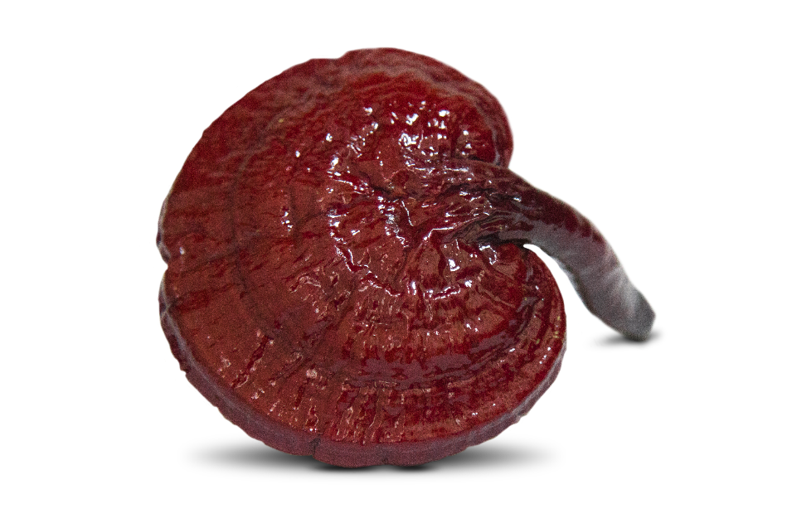
GANO EXCEL
EL SALVADOR
1
Liderazgo
GANODERMA LUCIDUM
200 Nutrientes
150 Antioxidantes
Fundada en Malasia en 1995
Con Presencia en mas de 75 Países
Miembro de la cámara de Comercio
Presidida por Mr. Leow Soon Seng
En El Salvador desde 2013 Col. Escalón
Convenios Logísticos y Financieros
2
Compromiso
Detecta
Limpia
Regula
Recupera
Renueva
3
7
Unidad
4
Integridad
Valores
Fundamentales
5
Calidad
6
Excelencia
7
Innovación
Esquema de Negocio Tradicional
Fábrica
Mayorista
Publicidad
Vendedor
Minorista
Consumidor
final
Network Marketing
Fábrica y Compañía
Vendedor
Independiente

Slide 2
Oportunidad de negocio
GANO EXCEL
Desarrollo Empresarial
ESP3
Compra
$ 1,000
40 productos
12
Kit de Consumidor
100%
500
Formas
de Ganar
4 cajas = $88.00
ESP2
Compra
$ 500
18 productos
50%
250
Compra
$ 200
7 productos
ESP1
20%
100
Horizontalidad ilimitada
Comisión
de Equipo Binario
Ingresos estimados
Bonos. = $2,140
Puntos.= $2,635
500 GCV
500 GCV = $85
Total = $4,775
31 x $ 85 = $2,635
Recompra de 4 cajas = 52 puntos
Equipo Izquierdo
Equipo Derecho
$
Primera generación
150 X 2 =
$300.00
Segunda generación
20 X 4 =
$ 80.00
10* (52CV)
10
$78.00
Tercera generación
20 X 8 =
$160.00
100* (52CV)
100
$780.00
Cuarta generación
$320.00
1,000* (52CV)
1,000
$7,800.00
20 X 16 =
Quinta generación
40 X 32 =
$1,280.00
Nombre._________________________________
Teléfonos.________________________________
Código.__________________________________
Total Ganancias
$2,140.00

Slide 3
El presente nos da
La oportunidad de
Construir un mejor futuro

